Slide 1
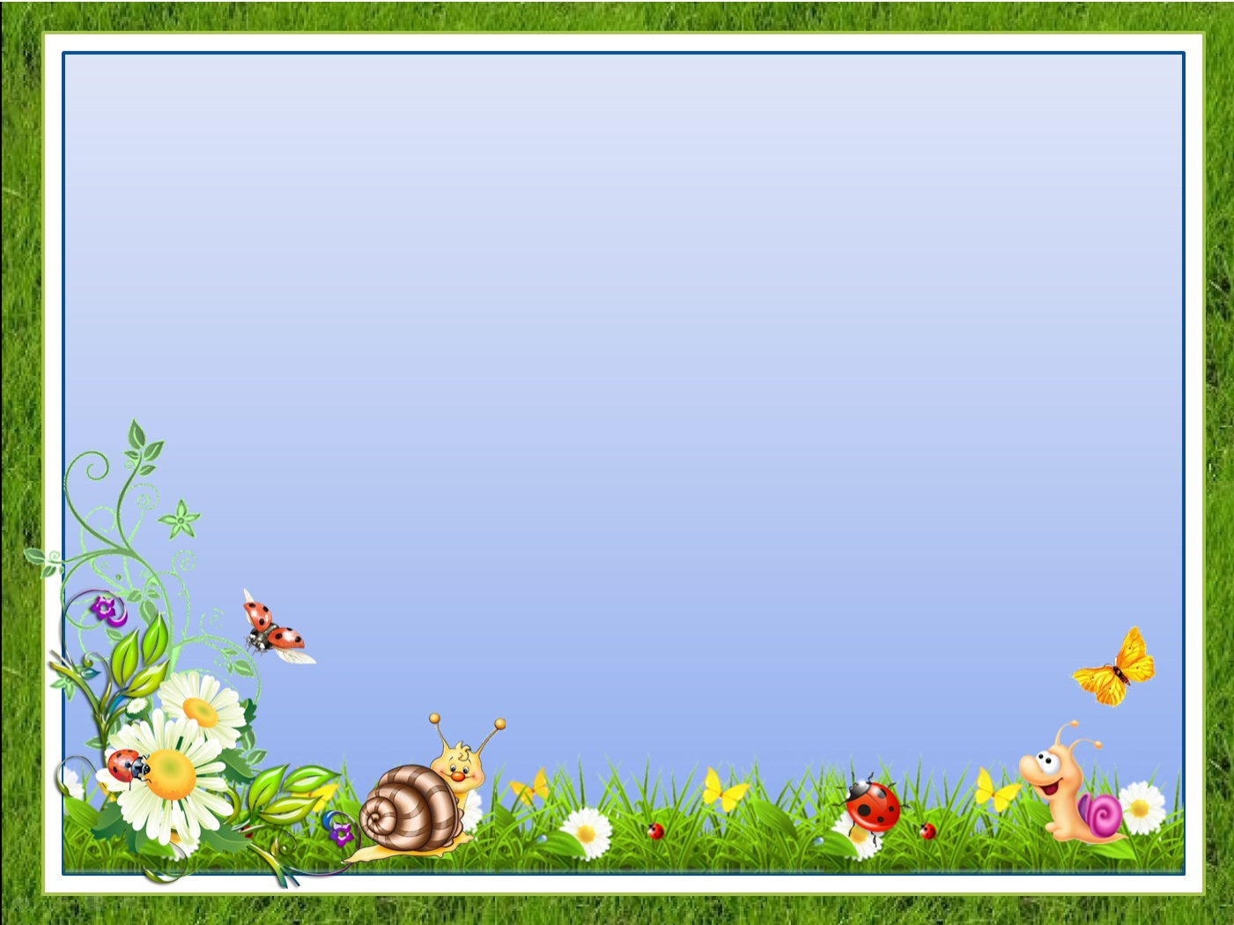


МОАУ СОШ №24 г. Орск дошкольные группы
Проект
Разработка настольной игры – «ходилки» по экологии «Друзья природы»
Выполнила воспитатель :
Юдина Валентина Николаевна

Slide 2
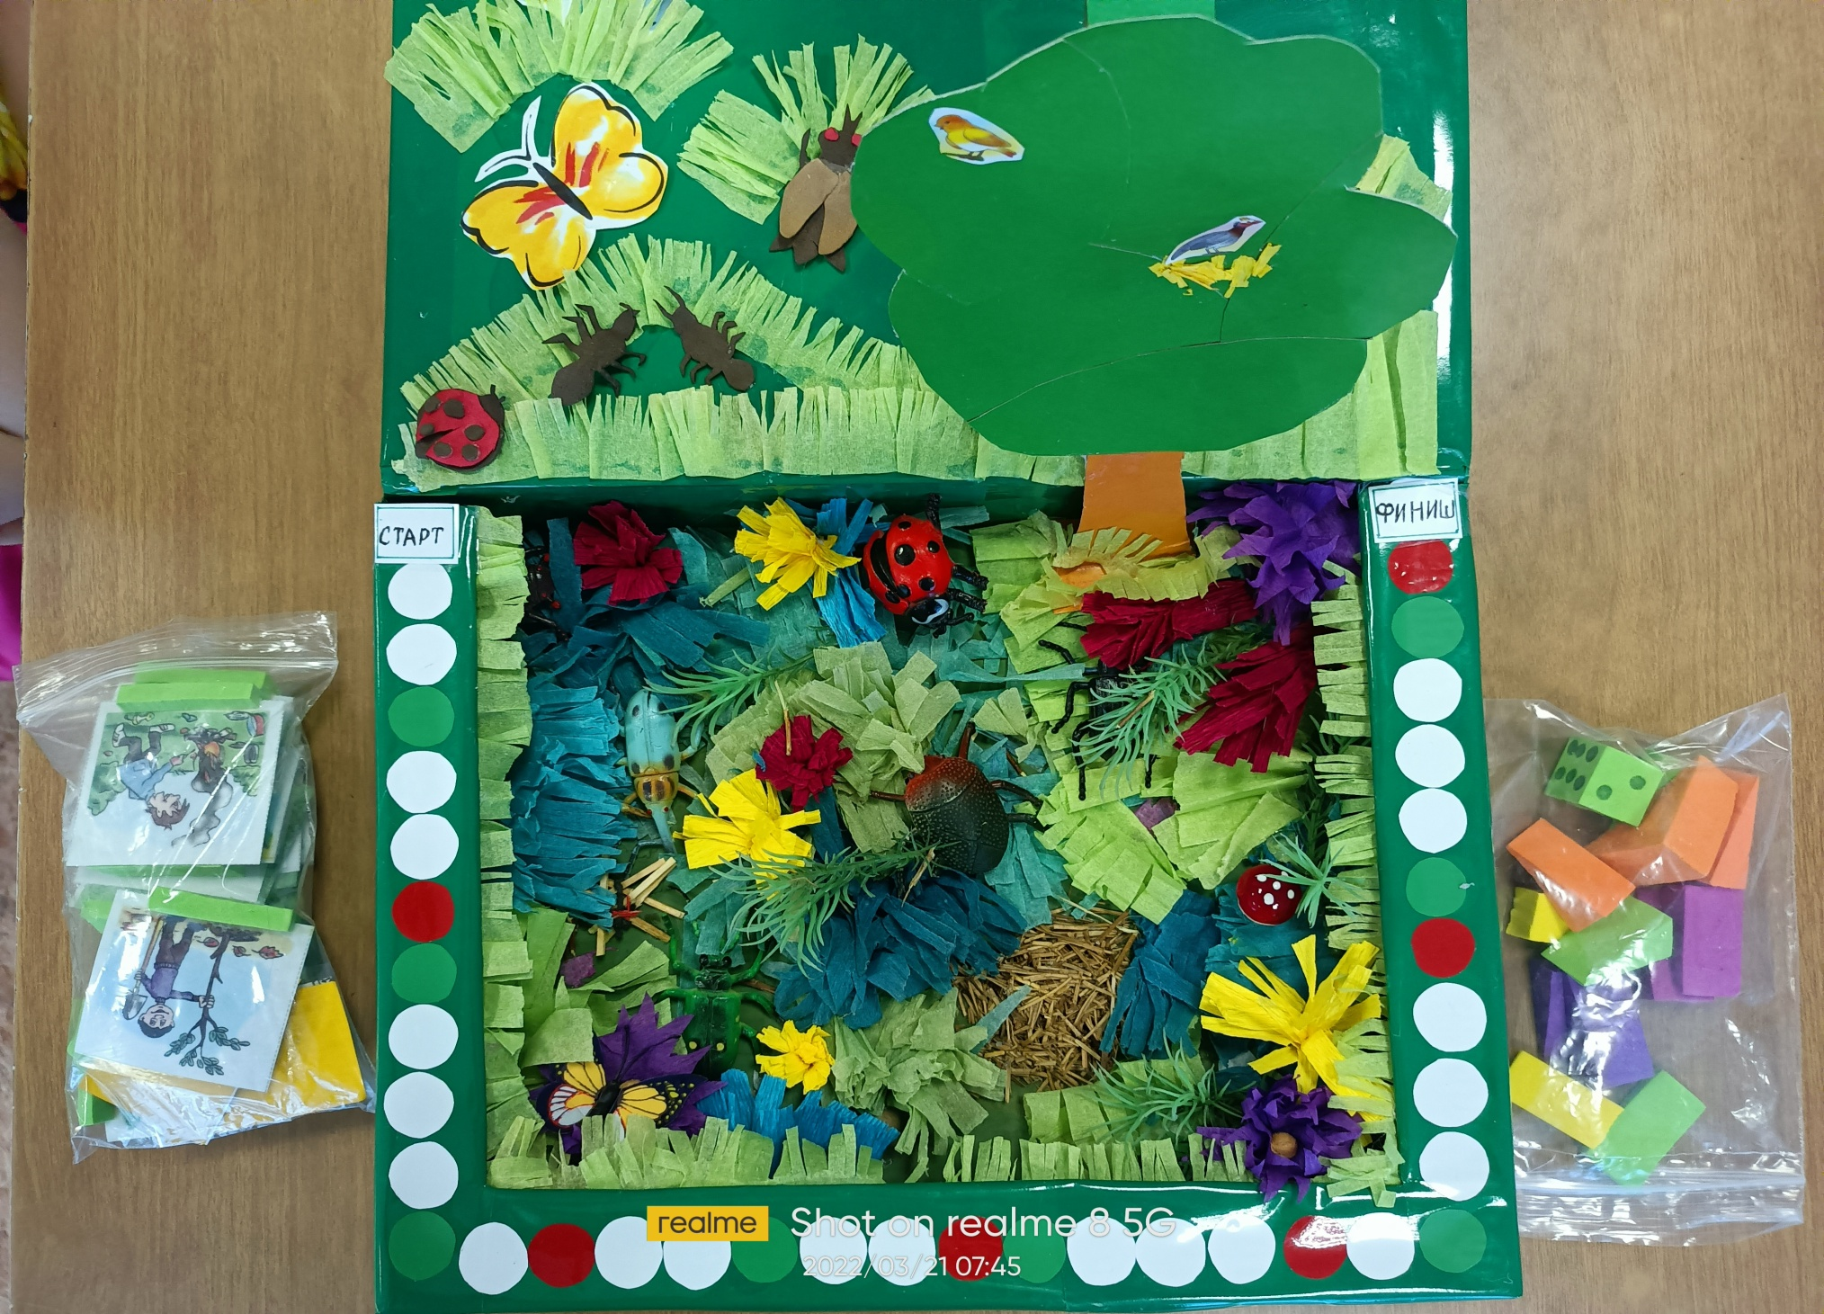

Slide 3
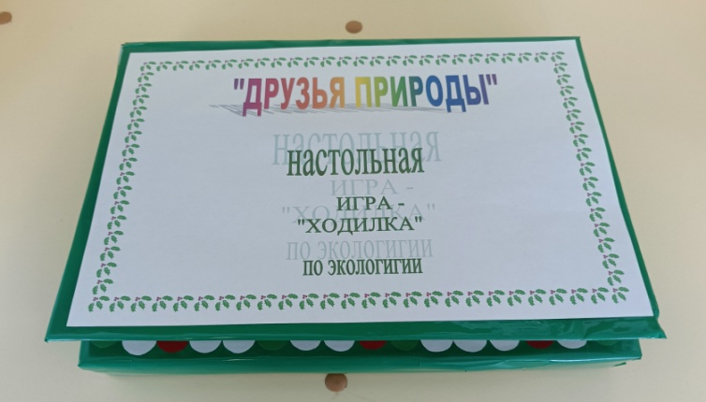
Актуальность
Сегодня экологическое образование в мире считается приоритетным направлением обучения и воспитания детей дошкольного возраста.
Через игру ребенок познаёт мир и начинает активно формироваться мировоззрение ребенка: его отношение к себе, к другим людям, к окружающему миру.
Игра – «ходилка» – одна из старейших настольных игр, имеющая не только развлекательное, но и образовательное значение. А если дети принимают активное участие в изготовлении игры, то она становится более значима. Ирга «Друзья природы» помогает детям освоить и систематизировать
по теме « правила поведения в природе».
В процессе игры у детей развиваются
мелкая моторика, аппарат, ориентация в
пространстве, внимание
коммуникативные навыки и т. д.

Slide 4
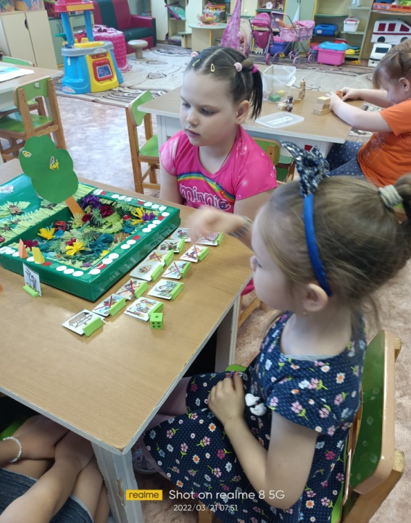
Цель
Научить детей основам экологической культуры и правилам поведения в природе через игру.
Задачи.
- Формировать основы экологической культуры, знакомить с правилами поведения в природе.
- Учить детей оценивать свои возможности по преодолению опасностей, умение действовать в непредвиденных ситуациях.
- Развивать познавательный интерес к миру природы.

Slide 5
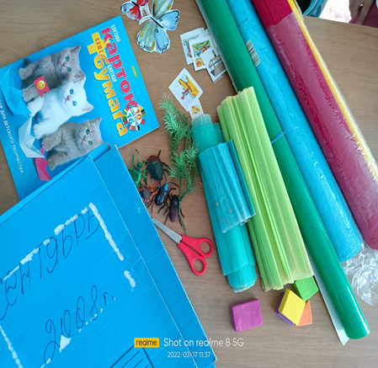
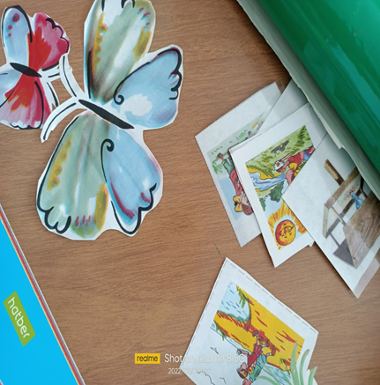
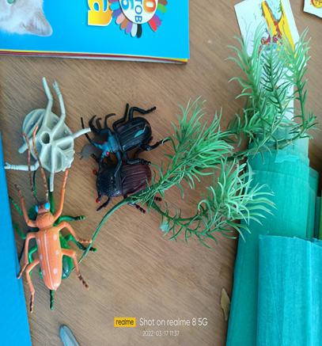
Атрибуты
Коробка с игровым полем и игровой дорожкой. Игровое поле состоит из макета луга, где обитают насекомые и птицы, растут полевые цветы, ядовитые грибы и растения. В комплект игры входят карточки с изображением неблагоприятного воздействия человека на природу и карточки с изображением оказания помощи природе, а также фишки с кубиком.

Slide 6
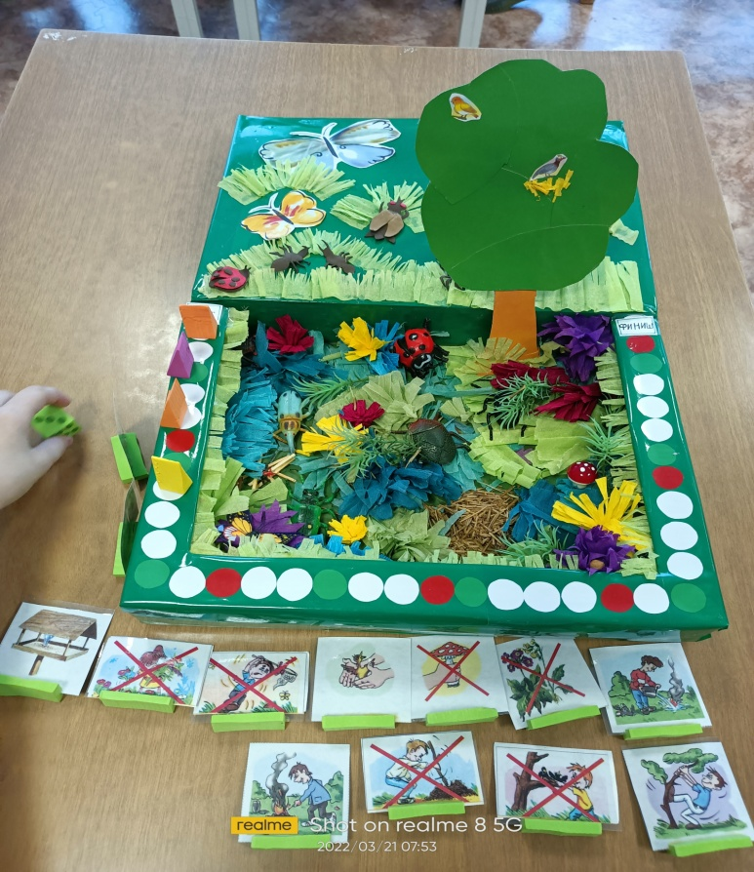
Описание.
- Предлагаемая игра – ходилка, приглашает детей отправится на летний луг в гости к природе. Все игровое поле состоит из макета луга сделанного детьми совместно с воспитателем. Трава и цветы сделаны из гофрированной бумаги, дерево из цветного картона, гнездо птицы из цветной бумаги , муравейник из сухих веточек, костёр из использованных спичек.
- Для изготовления игры понадобились: картонная большая папка для бумаги А 4; самоклейка зеленого цвета; гофрированная бумага зеленого, красного, желтого и голубого цвета; цветной картон и цветная бумага; сухие веточки; использованные спички; карточки с изображением неблагоприятного воздействия человека на природу и карточки с изображением оказания помощи природе; картинки бабочек и птиц; игровой набор насекомых, а также мягкий строительный набор для фишек с кубиком.
Вся работа по изготовлению настольной игры – ходилки состояла их нескольких этапов и велась педагогом.

Slide 7
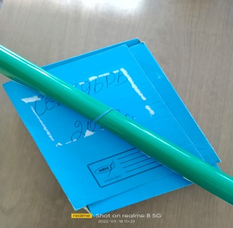
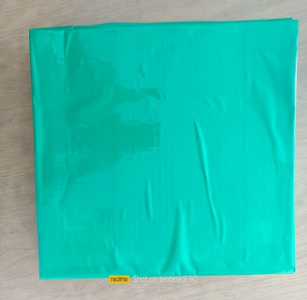
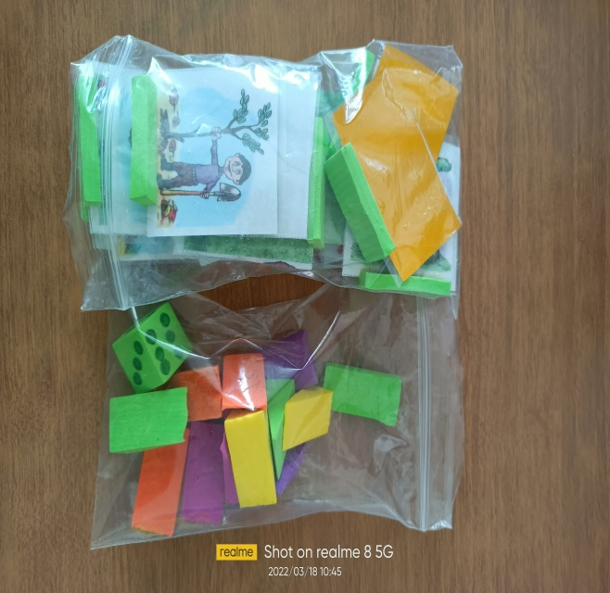
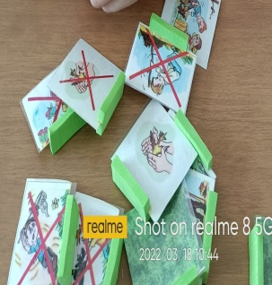
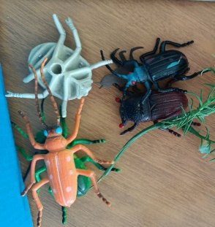
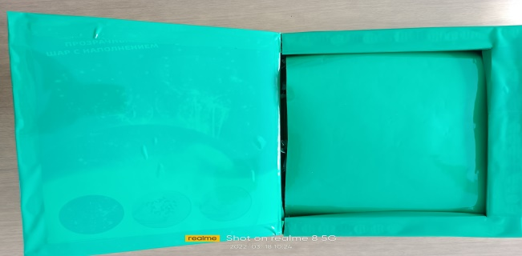
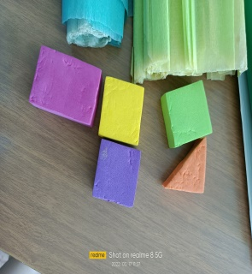
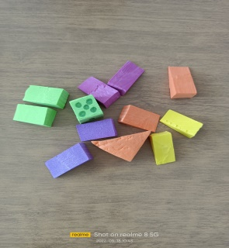
Работа педагога
Подготовка картонной папки для макета луга: обклеивание самоклейкой зеленого цвета; приобретение набора насекомых.
Подбор и ламинирование картинок с изображением неблагоприятного воздействия человека на природу и картинок с изображением оказания помощи природе.
Изготовление фишек и кубика.

Slide 8
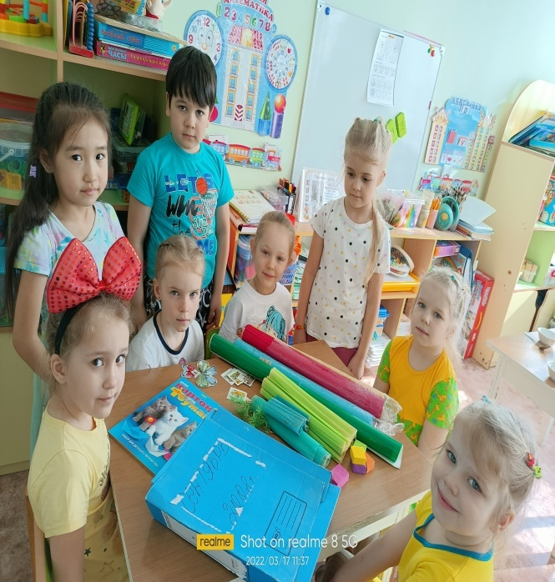
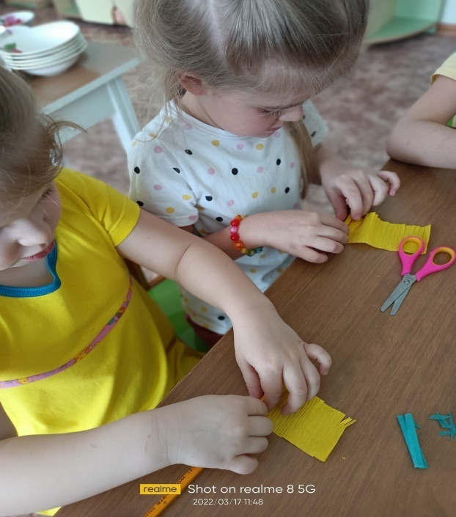
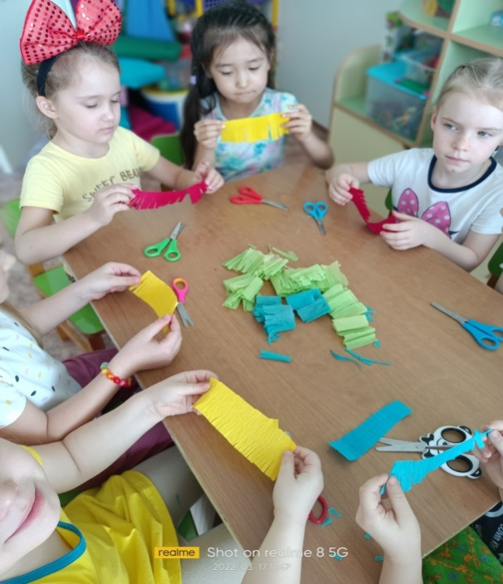
Работа детей
Изготовление травы и цветов из гофрированной бумаги (нарезали полоски, скручивали в трубочку и завязывали нитками).
Вырезание и склеивание элементов дерева из зеленого и коричневого картона.
Изготовление муравейника: дети отламывали сухие веточки и складывали в кучку.
Вырезание кружков белого, зеленого и красного цвете из цветной бумаги.

Slide 9
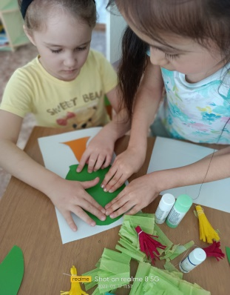
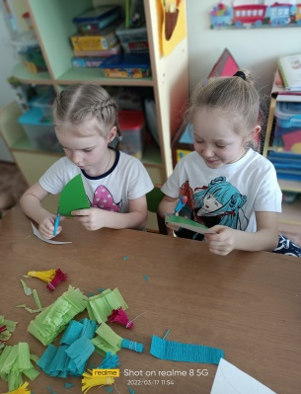
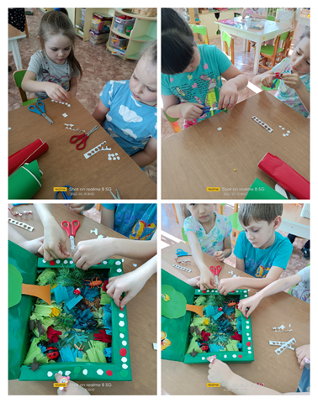
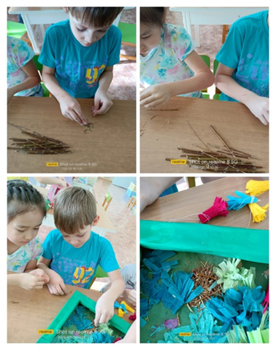
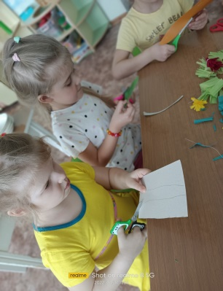
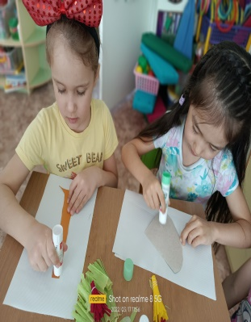
Фото материал по изготовлению игры

Slide 10
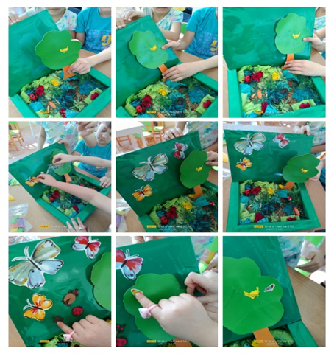

Совместная работа педагога и детей
Сбор макета луга из готовых элементов.
Прокладывание маршрута по летнему лугу (приклеивание кружков по периметру).

Slide 11
Правила настольной игры – «ходилки»
В игре участвуют от 2 до 5 игроков. Каждый из игроков должен пройти весь путь по игровой дорожке. Игроки ставят фишки на старт. Очередность фишек игроки обговаривают заранее. Можно посчитать считалкой или просто договорится. Игроки бросают кубик по очереди и передвигают фишки вперед по игровой дорожке на столько кружков, сколько очков выпало на кубике. Если в конце хода фишка остановилась на кружке другого цвета, игрок поступает следующим образом:
- красный – пропускает ход, выбирает карточку с изображением неблагоприятного воздействия человека на природу и объяснить свой выбор;
- зеленый – получает дополнительный ход, выбирает карточку с изображением оказания помощи природе и объяснить свой выбор.
Побеждает тот из игроков, кто первым дойдет до финиша и пересечет его.

Slide 12
Методические рекомендации для воспитателей и родителей
Данная игра является итоговым продуктом работы по теме «Правила поведения в природе» и средством формирования основ экологической культуры. Дидактическая настольная игра – «ходилка» «Друзья природы», изготовленная своими руками пригодится в работе педагогов дошкольного образования, а также родителей для совместной игры с детьми. Она способствует пробуждению у детей интереса к изучению природы родного края.
- Игра, предназначенная для детей старшего дошкольного возраста, может использоваться как наглядный материал на занятиях по ознакомлению детей с основами экологической культуры, как игра для закрепления знаний, полученных в самостоятельной и совместной деятельности; как диагностическое средство при выявлении знаний основ основы экологической культуры.

Slide 13
При совместном с детьми изготовлении игры «Друзья природы» необходимо учитывать следующие условия:
Знание и учет возрастных особенностей детей.
Слаженность всех участников образовательного процесса.
Системность в работе по данной теме.
Использование современных технологий.

Slide 14
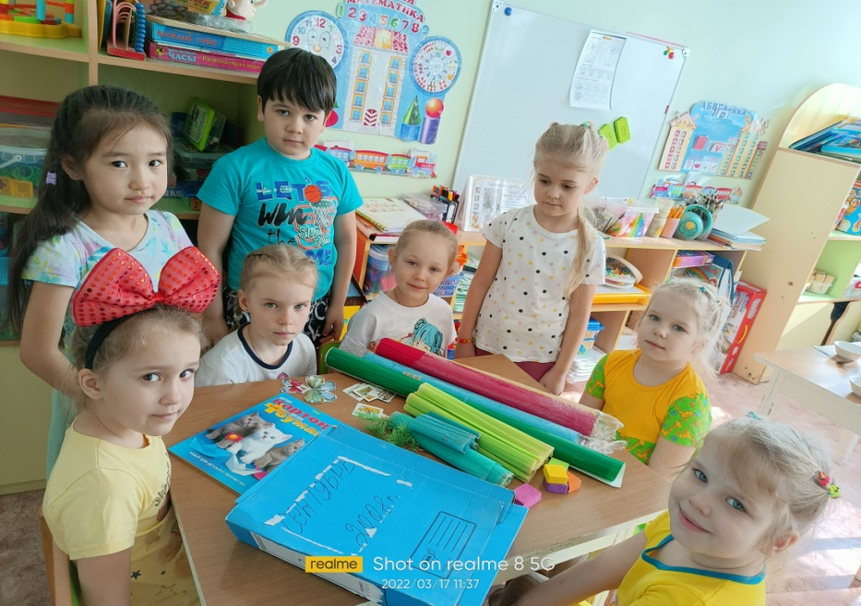
Заключение
Пользу настольных игр – ходилок для развития ребенка сложно переоценить. Ведь это развитие внимание, память, мышления, мелкой моторики, усидчивости, речи, а не редко еще и эмоциональной сферы. Но что может сравнится с игрой сделанной своими руками или непосредственно вместе с ним, и учитывающей интересы ребенка.

Slide 15
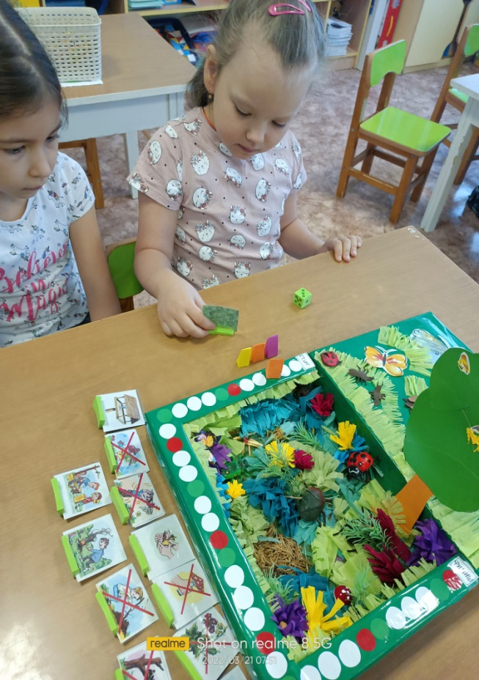
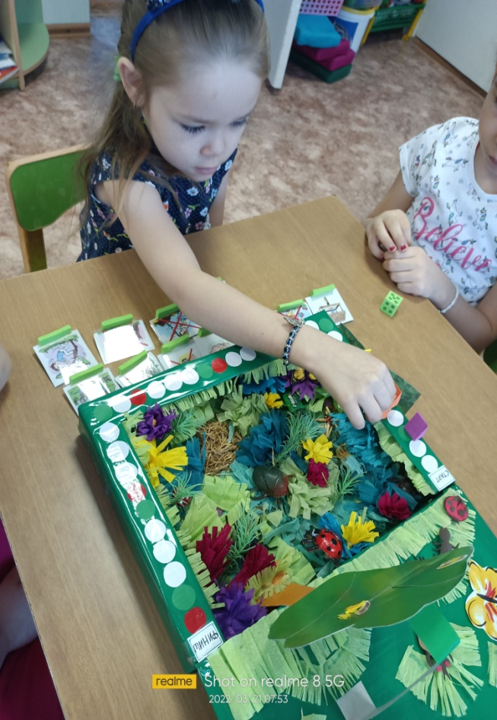
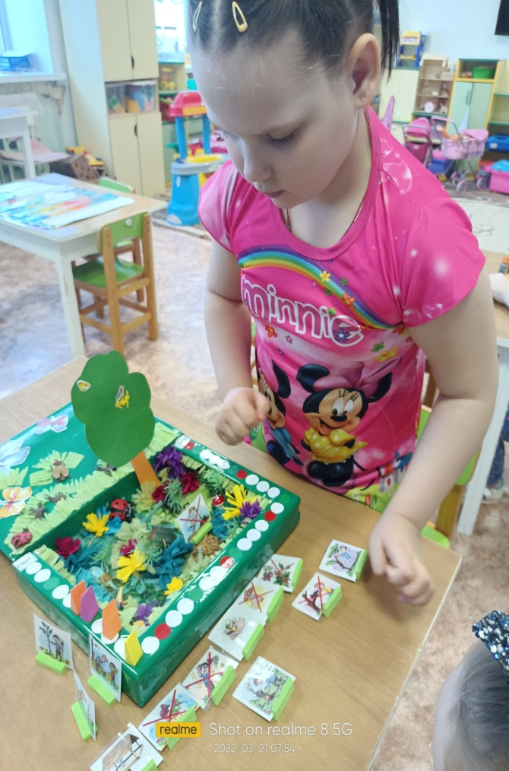

Slide 16
